Slide 1





KCETB - опыт ППО
Notes:
1

Slide 2




Повестка дня
Приветствие и знакомство
ДОО, контекст KCETB, третичное образование (Марта Болджер, DFET)
Экскурсия по помещениям Института Карлоу по ДОО
ППО в KCETB с примерами случаев заявителей (Сара Бэррон и Аманда Батлер).

Slide 3
KCETB в контексте
Марта Болджер
Директор департамента дальнейшего образования и обучения
Совет по образованию и обучению Килкенни-Карлоу
Notes:
3

Slide 4





Дальнейшее образование и обучение
Дальнейшее образование и обучение, или ДОО, предлагает широкий выбор вариантов обучения на протяжении всей жизни для всех, кому исполнилось 16 лет.
ДОО включает в себя прогаммы ученичества и стажировки, курсы по окончании среднего образования (англ. Post Leaving Certificate - PLC), обучение для взрослых в сообществе и с неполной занятостью, а также услуги по обучению основам грамоты и счёта.
Курсы и программы ДОО предоставляются через сеть Совета по образованию и обучению по всей стране, в том числе в режиме онлайн через сервис eCollege SOLAS.
Курсы ДОО проводятся на уровнях с первого по шестой в соответствии с Национальной рамкой квалификаций (НРК). В рамках ППО признаются уровни с четвёртого по шестой.
В 2024 году по всей стране в программах ДОО было зарегистрировано 230 000 обучающихся, при общем бюджетном финансировании в размере 1,08 млрд евро (SOLAS; Годовой доклад и финансовый отчёт за 2024 год)

Slide 5




Контекст KCETB
Совет по образованию и обучению Килкенни-Карлоу был создан 1 июля 2013 года в соответствии с Законом о дальнейшем образовании и обучении 2013 г. В марте 2016 года Службы обучения были переданы в ведение KCETB в соответствии с Законом о дальнейшем образовании и обучении 2013 г.
(KCETB) предоставляет широкий спектр разнообразных программ дальнейшего образования и обучения гарантированного качества через свои центры ДОО в Карлоу и Килкенни.
22 отдельные программы финансируются через SOLAS (включая программы ученичества), а другие инициативы и услуги — через Департамент образования и молодёжи.
Служба ДОО предлагает программы обучения с полной и частичной занятостью, аккредитованные такими организациями, как QQI, City & Guilds, CIDESCO, ITEC и другими органами, присваивающими квалификации.
Стратегия ДОО (Создавая будущее: стратегия дальнейшего образования и обучения 2026–2030) определяет направление развития службы дальнейшего образования и обучения KCETB.
Кроме того, Стратегическое соглашение о результативности между KCETB и SOLAS, а также ежегодные целевые показатели определяют направления роста, необходимые для реализации приоритетов стратегии ДОО.
В 2025 году действует 30 учреждений дальнейшего образования, в которых 16 470 бенефициаров обучаются по программам/курсам ДОО

Slide 6

Местоположение службы KCETB
Программы образования взрослых
Курсы PLC
Услуги по обучению (ученичество, стажировка и тренинги SST)
Местная учебная инициатива
Общественные учебные центры
Центры для молодёжи
Офисы KCETB
Школы

Slide 7


Система третичного образования в Ирландии
Создание единой системы третичного образования является одним из приоритетов Департамента дальнейшего и высшего образования, исследований, инноваций и науки.
Концепция «Продвижение более унифицированной третичной системы для обучения, развития навыков и знаний» подчёркивает необходимость более разнообразных и доступных подходов к обучению, направленных на удовлетворение потребностей обучающихся.
Эта политика стремится обеспечить чёткие и согласованные траектории между дальнейшим образованием и обучением и высшим образованием, а также устранить любые препятствия для продвижения по этим траекториям.
KCETB находится в стратегическом альянсе с SETU, совместно предоставляя четыре образовательные степени, которые соответствуют региональным требованиям к квалификации.

Slide 8

Степени третичного образования, доступные в Килкенни и Карлоу
Институт Карлоу по ДДО
Колледж ДДО Килкенни
Бакалавр в области прикладного здравоохранения, кампус SETU, Уотерфорд
Бакалавр (с отличием) в области общественного здравоохранения и продвижения здорового образа жизни, кампус SETU, Уотерфорд
Бакалавр в области туризма и гостиничных услуг, кампус SETU, Уотерфорд
Бакалавр (с отличием) в области управления информационными технологиями, кампус SETU, Карлоу

Slide 9
ППО в KCETB
Сара Бэррон, менеджер по обеспечению качества и менеджер в сфере третичного образования
Аманда Батлер, координатор контроля качества (руководитель ППО)
Notes:
9

Slide 10
Развитие ППО в KCETB
Мюнстерский технологический университет обеспечил профессиональное развитие сотрудников KCETB в сфере ППО в 2017 г.
Пилотный проект позволил KCETB создать надёжные процедуры обеспечения качества (QA) для ППОО
Разработан комплекс ресурсов для продвижения ППО
KCETB принял участие в пилотном проекте TOBAR по признанию предшествующего обучения на основе опыта (ППОО) совместно с Силами обороны в 2018 г.
Дальнейшее вовлечение работодателей способствовало расширению ППО
KCETB были предложены программы непрерывного профессионального развития (CPD) с целью подготовки наставников и оценщиков
Notes:
10

Slide 11
Единая система присвоения квалификаций (CAS)
  Система CAS охватывает уровни 1-6 НРК.
  Все присваиваемые квалификации имеют одинаковую структуру: звание, уровень, объём, тип оценивания и структура оценки
  В рамках системы CAS могут быть сертифицированы следующие типы квалификаций: полные, малые, специального назначения и дополнительные.
  Для каждой квалификации определены результаты обучения (знания, навыки и компетенции)
Преимущества для ППО:
  Мобильность обучающихся – квалификации признаются и могут суммироваться с другими квалификациями
  Гибкость – небольшие квалификации (малые квалификации в системе CAS / микро-квалификации) со временем можно накопить для получения полной квалификации
  Обеспечение качества – все программы проходят валидацию QQI

Slide 12
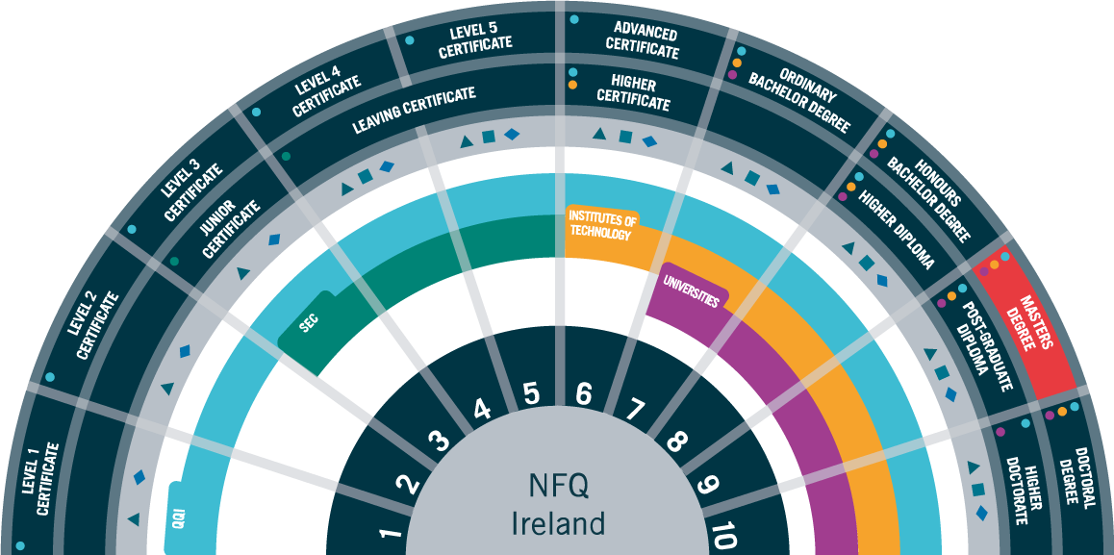
Национальная рамка квалификаций (НРК)
  Система НРК продемонстрировала, как все квалификации в Ирландии сочетаются друг с другом
  В ней представлены 10 уровней — от базового (Уровень 1) до доктората (Уровень 10)
  Преимущества с точки зрения ППО;
  Система позволяет обучающимся наглядно отслеживать свой путь развития, а также обеспечивает прозрачность и признанние ирландских квалификаций на международном уровне
  Она поддерживает обучение на протяжении всей жизни и облегчает переходы между образованием и трудоустройством.

Slide 13
KCETB – принципы и политика обеспечения качества
Notes:
13

Slide 14

ППО в KCETB
  Качество – все заявки на ППО являются частью общего процесса обеспечения качества KCETB.
  Действительность – все заявки на ППО оцениваются на предмет достижения стандарта знаний, навыков или компетенций, необходимого для получения квалификации в соответствии с НРК.
  Надёжность – все заявки на ППО проверяются на точность, действительность и соответствие национальным стандартам.
  Справедливость – все заявки на ППО оцениваются последовательно и объективно.
  Прозрачность – все заявки на ППО обрабатываются прозрачным образом. В свою очередь, вся оценка проводится на основе стандартов соответствующего уровня НРК.

Slide 15

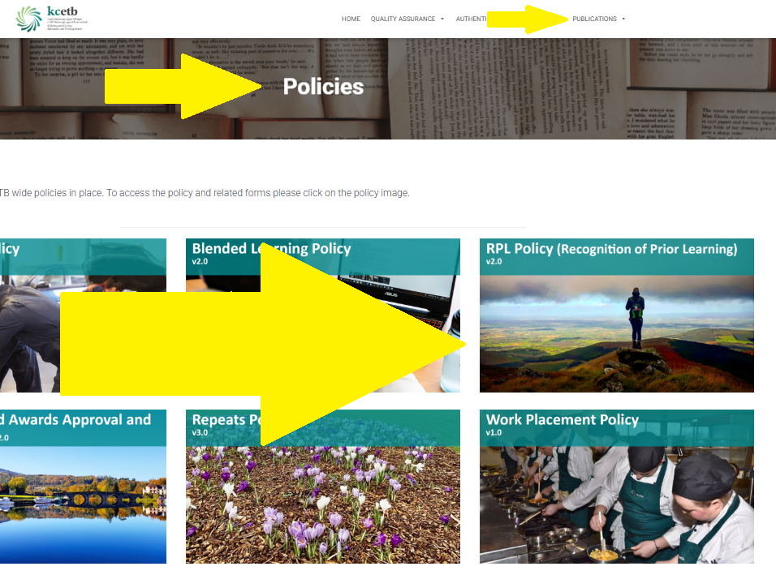
Политика ППО
www.kcetbqa.ie

Slide 16

Все заявки на ППО
Политика KCETB в сфере ППО
1. Ранее присвоенные квалификации QQI CAS
2. Освобождения
3. ППСО
4. ППОО
  Политика KCETB в сфере ППО строится на основе структуры различных категорий ППО, доступных для заявителей
  Все категории включают:
    Пошаговую процедуру
    Методику оценивания
    Порядок подачи результатов
Применимо к квалификациям QQI CAS
Применимо к конкретным квалификациям
Применимо ко всем остальным квалификациям
Неформальное обучение
Нет ограничений по времени
5-летний срок
Нет ограничений по времени
Нет ограничений по времени
Подача заявки напрямую в центр
Подача заявки с помощью ППО 01
Подача заявки с помощью ППО 01
Подача заявки с помощью ППО 02
Копия сертификата, поданного в центр
Команда ППО рассматривает заявку
Команда ППО рассматривает заявку
Команда ППО рассматривает заявку
Не подходит для ППОО: заявка не проходит
Подходит для ППОО: полное портфолио и ППО 03
Рассмотрение портфолио и ППО03 командой рассмотрения заявок ППО
Notes:
16

Slide 17
Этапы процесса ППО
Подготовка
Идентификация
Документация
Оценка
Сертификация
Применимо к признанию предшествующего обучения на основе опыта

Slide 18
Этап 1: Подготовка
Notes:
18

Slide 19
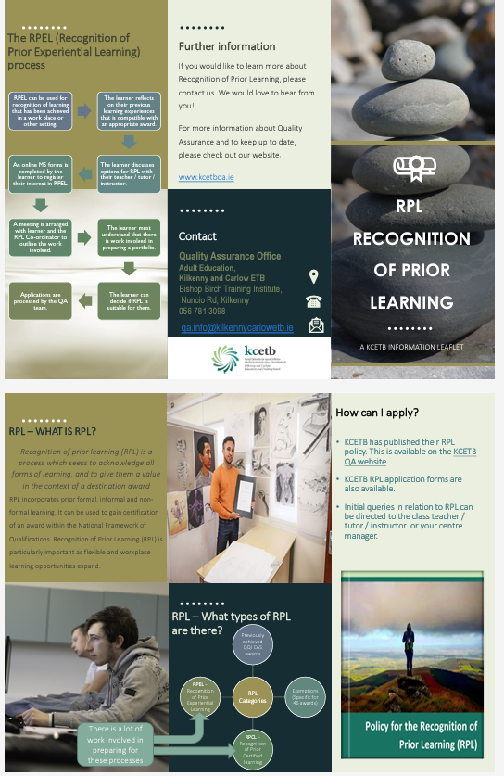
Информация для обучающихся / заявителей
  Брошюра доступна на веб-сайте KCETBQA
  Осведомлённость персонала на уровне СОПП и Центра

Slide 20
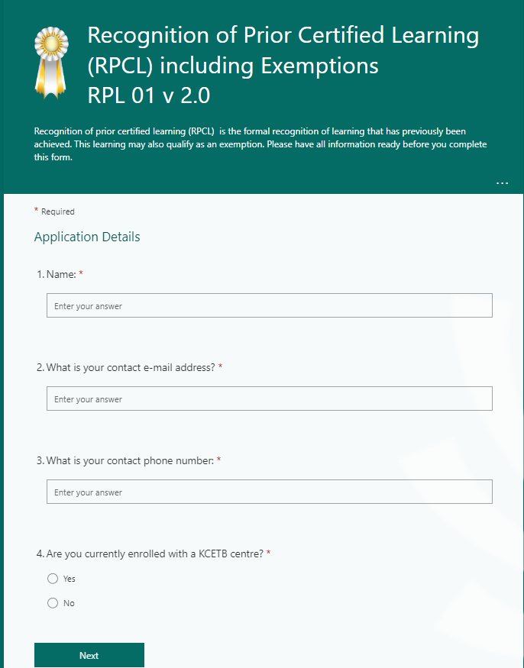
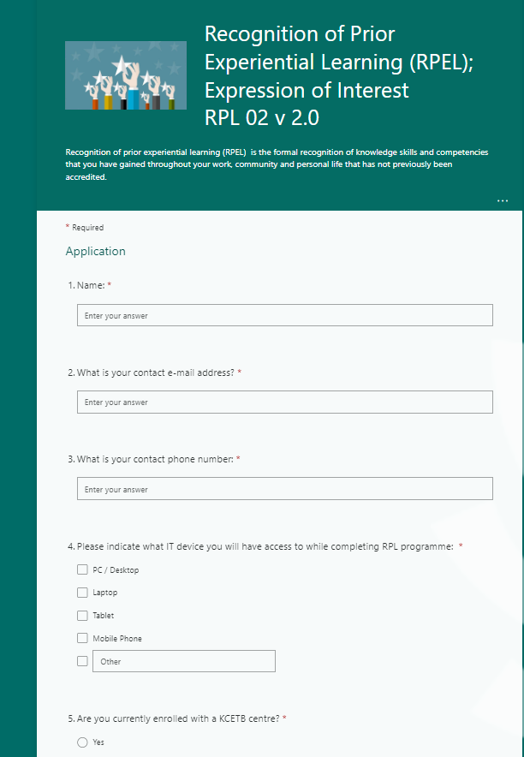
Формы заявок на ППО

Slide 21
Этап 2: Идентификация
Notes:
21

Slide 22
Мотивы для ППО
  Что мотивирует кандидатов подавать заявку на ППО?
    Освобождение – получение освобождения от изучения какого-либо модуля для снижения учебной нагрузки в рамках полной программы
    Сертификация:
      для соответствия нормативным требованиям, например, в секторе раннего обучения и ухода за детьми
      по запросу работодателя в рамках определённой программы профессионального развития (как правило, для группы обучающихся)
      для соответствия требованиям к заявлениям о приёме на работу при трудоустройстве
      для получения признания результатов обучения в целях личного развития

Slide 23
Что следует учитывать на этапе идентификации
Идентификация
    Соответствует ли квалификация потребностям заявителя?
    Достаточно ли у заявителя доказательств предшествующего обучения для присвоения данной квалификации?
    Соответствует ли уровень заявителя требованиям Национальной рамки квалификаций (НРК)?

Slide 24
Этап 3: Документация
Notes:
24

Slide 25


Документация
Портфолио ППО – создаётся заявителем для подачи заявки на признание результатов обучения на основе полученного опыта
Используются шаблоны оценочной документации KCETB

Slide 26
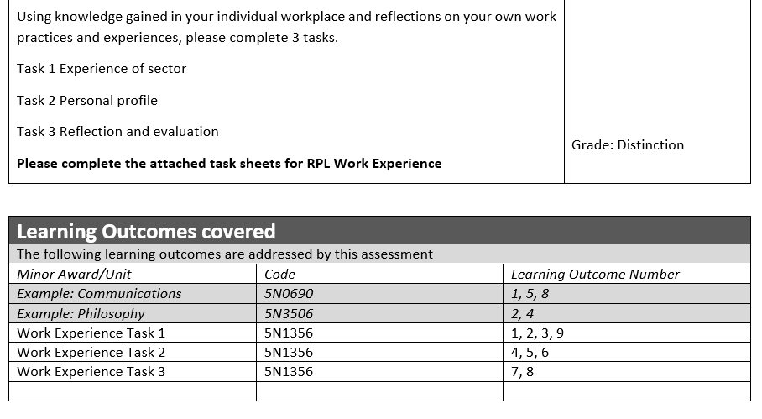
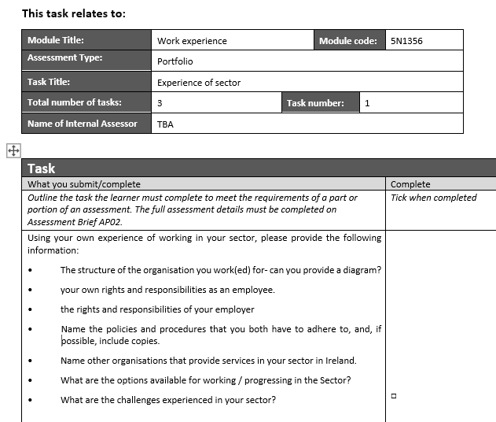
Документ для оценки для Уровня 5 - опыт работы

Slide 27
Этап 4: Оценка
Notes:
27

Slide 28
Сравнение оценки ППО и оценки в аудитории
В чём сходства?
Аспекты оценки: | Оценка в аудитории | Оценка в рамках ППО
Оцениваются все результаты обучения | ✓ | ✓
Оценка с выставлением баллов | ✓ | ✓
Внутренняя проверка | ✓ | ✓
Внешнее заверение | ✓ | ✓
Комиссия по утверждению результатов | ✓ | ✓
Поддержка обучающихся | ✓ | ✓
Доступ к разумной адаптации / учёт индивидуальных обстоятельств при оценке | ✓ | ✓
Возможность применения принципа УДО в оценке | ✓ | ✓
Доступ к процедуре апелляции | ✓ | ✓
Сертификация | ✓ | ✓

Slide 29
Сравнение оценки ППО и оценки в аудитории
В чём различия?
Аспекты | Различия (аудитория) | Различия (ППО)
Поддержка / руководство | Преподаватель | Наставник
Обучение | Направляемое | Рефлексивное
Окружение | Аудитория | Рабочее место
Расписание | Занятия по расписанию | Консультации на месте без чётко установленного времени
Доказательства | Оценка в аудитории | Индивидуальное портфолио
Вовлечённость | Групповая | Индивидуальная
Это общие положения, и бывают некоторые оговорки!

Slide 30
Этап 5: Сертификация
Notes:
30

Slide 31
Системы обеспечения качества KCETB
  Оценка в рамках ППО проводится с использованием существующих систем обеспечения качества:
    Внутренняя проверка
    Внешнее заверение
    Процесс утверждения результатов
    Запрос на сертификацию от органа, присваивающего квалификации (QQI)
    Апелляции
  Все портфолио ППО проходят те же строгие процедуры заверения, что и "традиционные" портфолио

Slide 32
Меры поддержки в рамках ППО
Notes:
32

Slide 33
Местные структуры: Обучение ППО – внутреннее в KCETB
Участники:
Формат:
  Сотрудники KCETB и других поставщиков услуг, которые хотят узнать больше о ППО
  Лица, заинтересованные в том, чтобы стать наставниками и оценщиками в сфере ППО
Шесть сессий - 14 часов; январь – март 2024 г.
Сессия 1: Введение и обзор процесса ППО
Результаты:
Сессия 2: Процесс и этапы ППО, включая исследование случаев
Сессия 3: Структура – роли и документы
  Сертификация участников на уровне поставщика
  Создание команды ППО для поддержки заявок на ППО
  Разработка полного справочника по ППО в KCETB, чтобы обеспечить наличие всех ресурсов, необходимых для оценки в рамках ППО
Сессия 4: Процесс сопоставления обучения на основе опыта с результатами обучения
Сессия 5: Оценка портфолио ППО
Сессия 6: Обзор и оценка

Slide 34

Национальные структуры: Сеть практиков ППО (Ирландия)
Национальная, межсекторальная, межинституциональная сеть, созданная в 2015 году
  Добровольная, инклюзивная, независимая
  Дальнейшее образование, высшее образование, гражданское общество
  Взаимоотношения, сотрудничество, обсуждение и взаимообмен
  Очные мероприятия и вебинары, проводимые два раза в год
  Влияние, продвижение и взаимообмен на местном, национальном и международном уровнях
Notes:
34

Slide 35



Откуда люди узнают об услугах ППО?
По рекомендации других обучающихся
Из сообщений для сотрудников и участия в мероприятиях
Веб-сайт KCETB QA со ссылками на политику и брошюру ППО

Slide 36
Ключевые роли и то, как они поддерживают заявителя
Наставник ППО | Оценщик ППО | Координатор ППО
Предоставляет заявителю соответствующие рекомендации и поддержку | Оценивает представленные оценочные материалы/портфолио | Управляет программой ППО в соответствии с политикой KCETB
Помогает кандидату разобраться в процессе ППО, требованиях к квалификации/компоненту и результатах обучения | Разрабатывает документ для оценки, отражающий результаты обучения | Предоставляет рекомендации и поддержку команде ППО и заявителям
Иногда роли пересекаются/накладываются друг на друга | Иногда роли пересекаются/накладываются друг на друга | Иногда роли пересекаются/накладываются друг на друга

Slide 37
Результаты ППО
Notes:
37

Slide 38



Результаты ППО
  Заявки на ППО в KCETB обычно используются для:
    Освобождения – получения освобождения от прохождения одного или нескольких модулей программы
    Сертификации – получение официального подтверждения квалификации, которое приводит к:
      Продвижению – продолжению обучения для получения квалификации более высокого уровня в системе дальнейшего или высшего образования
      Трудоустройству – для обеспечения соответствия требованиям работодателя

Slide 39

Данные ППО с 2021 по 2025 г.
  Реестр ППО используется с 2021 года (источник данных)
  ППО осуществляется следующим образом:
    Полная квалификация – полная программа обучения (обычно включает 8 малых квалификаций)
    Малая квалификация – компонент или модуль программы
    Иногда малых квалификаций может быть больше, чем одна (напр., 4 малых квалификации, вместе составляющие полную)
    103 заявки получено с 2021 по 2025 г.

Slide 40
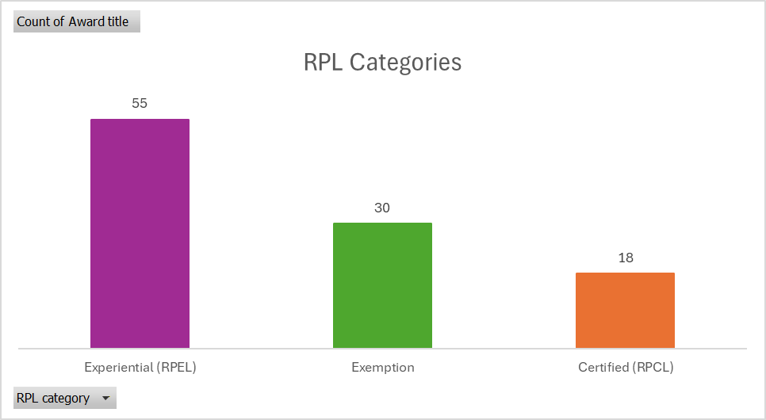
Категории ППО с 2021 по 2025 г.

Slide 41
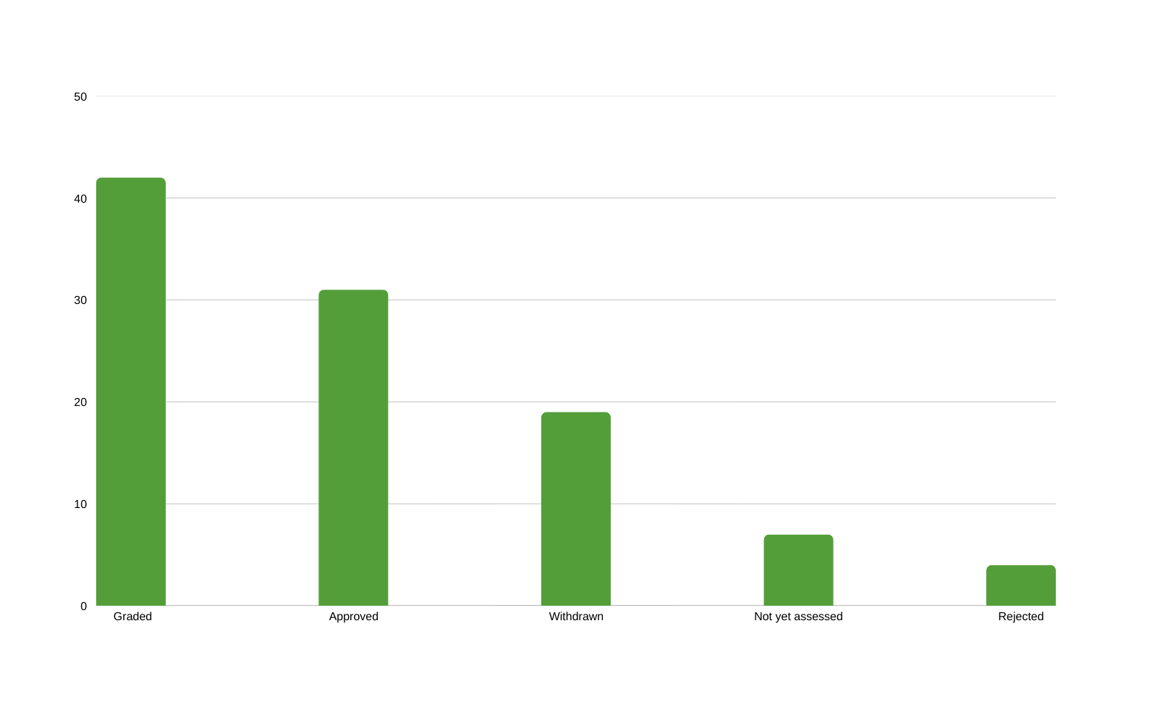
Результаты ППО с 2021 по 2025 г.

Slide 42
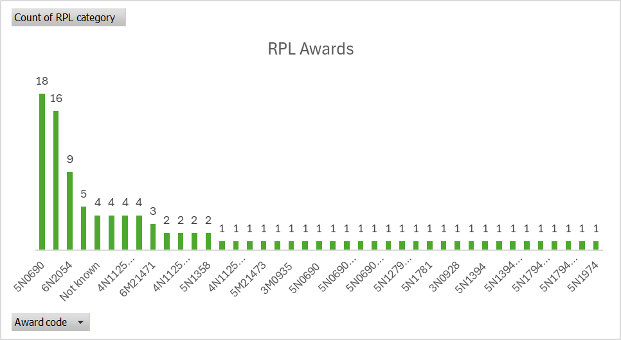
Квалицикации ППО: 2021 - 2025
Лидирующие квалификации в рамках ППО 2021-2025 | Лидирующие квалификации в рамках ППО 2021-2025 | Лидирующие квалификации в рамках ППО 2021-2025
Код модуля | Название модуля | #
5N0690 | Коммуникации | 18
5N1356 | Опыт работы | 16
6N2054 | Консультативные продажи | 9
4M2010 | Общие знания | 5
4N2138 | Функциональная математика | 4
4N1125 / 4N1126 | Информационные технологии / Безопасность на рабочем месте | 4
4N1168 | Опыт работы | 4
6M21471 | ELC | 3

Slide 43
KCETB - Исследование случаев ППО
Notes:
43

Slide 44
Исследование случаев
  KCETB представляет ряд исследований случаев, иллюстрирующих ППО в действии
№ | Название | Цель | Докладчик
1 | Исследование случая, иллюстрирующего, как НРК и система CAS поддерживают признание предшествующего обучения | Демонстрирует, как обучение на основе опыта привело к присвоению полной квалификации | Сара Бэррон
2 | Признание предшествующего обучения на основе опыта (ППОО) для трудоустройства | Демонстрирует влияние сертификации через ППО на трудоустроенную группу обучающихся | Сара Бэррон
3 | ППОО для возможностей трудоустройства | Демонстрирует положительные результаты ППО | Аманда Батлер
4 | УДО в оценке ППО | Демонстрирует гибкость обучения и оценки для заявителей | Аманда Батлер
5 | ППСО для получения освобождения | Демонстрирует сопоставление с международными сертифицированными учебными программами | Аманда Батлер
6 | ППО для сотрудника KCETB | Сочетает в себе ППСО и ППОО | Эми Диринг

Slide 45

Исследование случая 1
  Исследование случая, иллюстрирующего, как Национальная рамка квалификаций (НРК) поддерживает признание предшествующего обучения
  Исследование случая, иллюстрирующего, как Национальная рамка квалификаций (НРК) и Единая система присвоения квалификаций (CAS) поддерживают признание предшествующего обучения

Slide 46
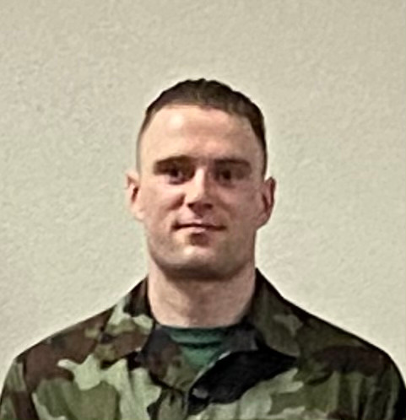
Исследование случая 1: Преимущества НРК и системы CAS для ППО
Рядовой Конор Шовлин:
  10 лет службы в Силах обороны в звании рядового 3-го класса
  Предшествующее образование: сертификат об окончании полного среднего образования, подготовка в Силах обороны, квалификация по фитнесу Уровня 3, а также сертификат инструктора по сёрфингу, выданный национальным руководящим органом (NGB)
  Частный фитнес-бизнес – 3 года
  Опыт тренера и игрока в гэльском футболе и хёрлинге

Slide 47


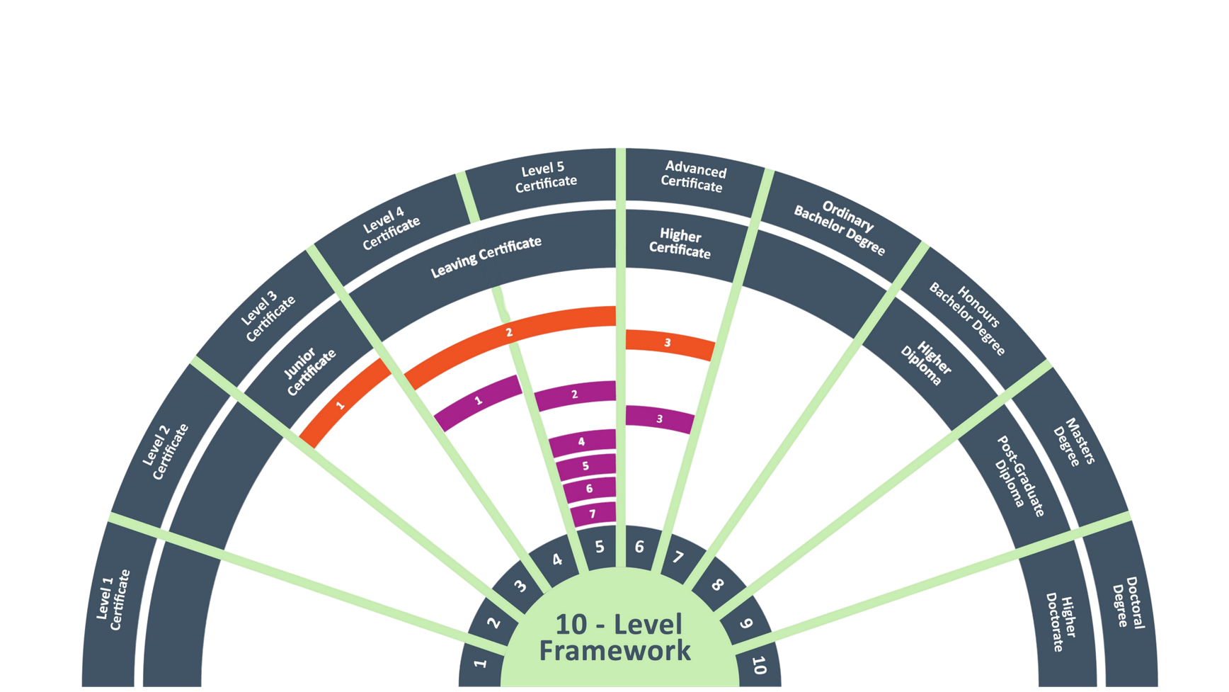
Рядовой Конор Шовлин:
Сертификация, полученная в ходе процесса ППО
  Информационные технологии (4N1125)
  Коммуникации (5N0690)
  Инструктор по сёрфингу (6N5350)
  Опыт работы (5N1356)
  Охрана и гигиена труда (5N1794)
  Тренер по гэльскому футболу (5N50855)
  Тренер по хёрлингу (5N5086)
Предыдущий опыт
  Здоровье и фитнес (3N0531)
  Сертификат об окончании полного среднего образования
  Подготовка в Силах обороны, инструктор по сёрфингу, сертифицированный NGB

Slide 48
Исследование случая 2
  Исследование случая, иллюстрирующего, как Национальная рамка квалификаций (НРК) поддерживает признание предшествующего обучения
  Признание предшествующего обучения на основе опыта (ППОО) для трудоустройства

Slide 49

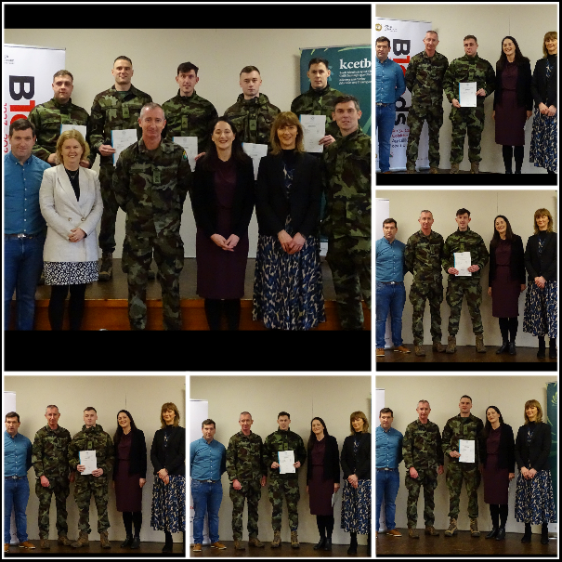
Исследование случая 2: Вовлечение работодателя - Силы обороны
  Продолжая сотрудничество, установленное в рамках проекта TOBAR, KCETB взаимодействует с казармами Килкенни в 2023 году.
  В течение 8 недель 7 заявителям удалось успешно завершить обучение:
    Уровень 4: Командная работа, охрана труда, опыт работы и информационные технологии
    Уровень 5: Коммуникации, опыт работы, охрана и гигиена труда, тренер по гэльскому футболу и хёрлингу
    Уровень 6: Инструктор по сёрфингу
Notes:
49

Slide 50
Исследование случая 3
  Исследование случая, иллюстрирующего, как Национальная рамка квалификаций (НРК) поддерживает признание предшествующего обучения
  ППОО для возможностей трудоустройства

Slide 51
Исследование случая 3 - ППОО для трудоустройства
Лицо:
    Заявитель ППО - Андрейс
  Ключевой вопрос с биеннале по ППО (май 2024):
  «Каким образом можно оперативно задействовать процедуру валидации, чтобы подготовить человека, рабочее место и рабочую силу к будущему, при этом признавая значимость и ценность процесса приобретения навыков?»
Квалификация:
Медиа-производство 6М5130
Работодатель:
    YIFM (англ. Young Irish Film Makers - Молодые ирландские кинематографисты)

Slide 52




Результаты для заинтересованных сторон
Для Андрейса это шанс изменить свою жизнь с точки зрения карьеры в YIFM, реализовать свой потенциал и в полной мере участвовать в жизни ирландского общества
Для YIFM — это возможность нанять опытного и квалифицированного работника
Для KCETB — возможность осуществить процедуру ППО с присвоением полной квалификации.
52

Slide 53
Исследование случая 4
  Исследование случая, иллюстрирующего, как Национальная рамка квалификаций (НРК) поддерживает признание предшествующего обучения
  УДО в оценке ППО

Slide 54
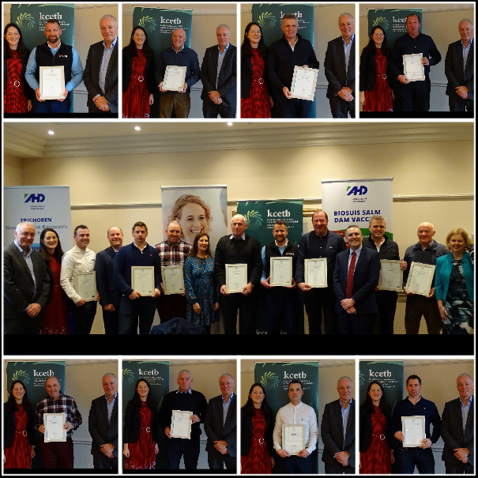
Изучение случая 4: УДО в оценке ППО
Подробности
  Этот случай показывает, как опытному продавцу с небольшим уровнем формального образования присвоили квалификацию 6-го уровня благодаря оценке, основанной на принципах УДО, и сильной поддержке со стороны оценщиков.
  Патрик был одним из девяти продавцов, получивших квалификация QQI Уровня 6 по консультативным продажам. В отличие от некоторых коллег, он не участвовал в формальном обучении около 40 лет, несмотря на высокие результаты в своей профессиональной деятельности.
  Традиционные формы оценивания, включающие исследования, рефлексию и анализ, были для него сложной задачей, но благодаря адаптации УДО он смог представить доказательства своей компетентности с помощью 90‑минутной аудиозаписи. В итоге ему была присвоена квалификация с отличием.
Notes:
54

Slide 55
Исследование случая 5
  Исследование случая, иллюстрирующего, как Национальная рамка квалификаций (НРК) поддерживает признание предшествующего обучения
  ППСО для освобождения

Slide 56
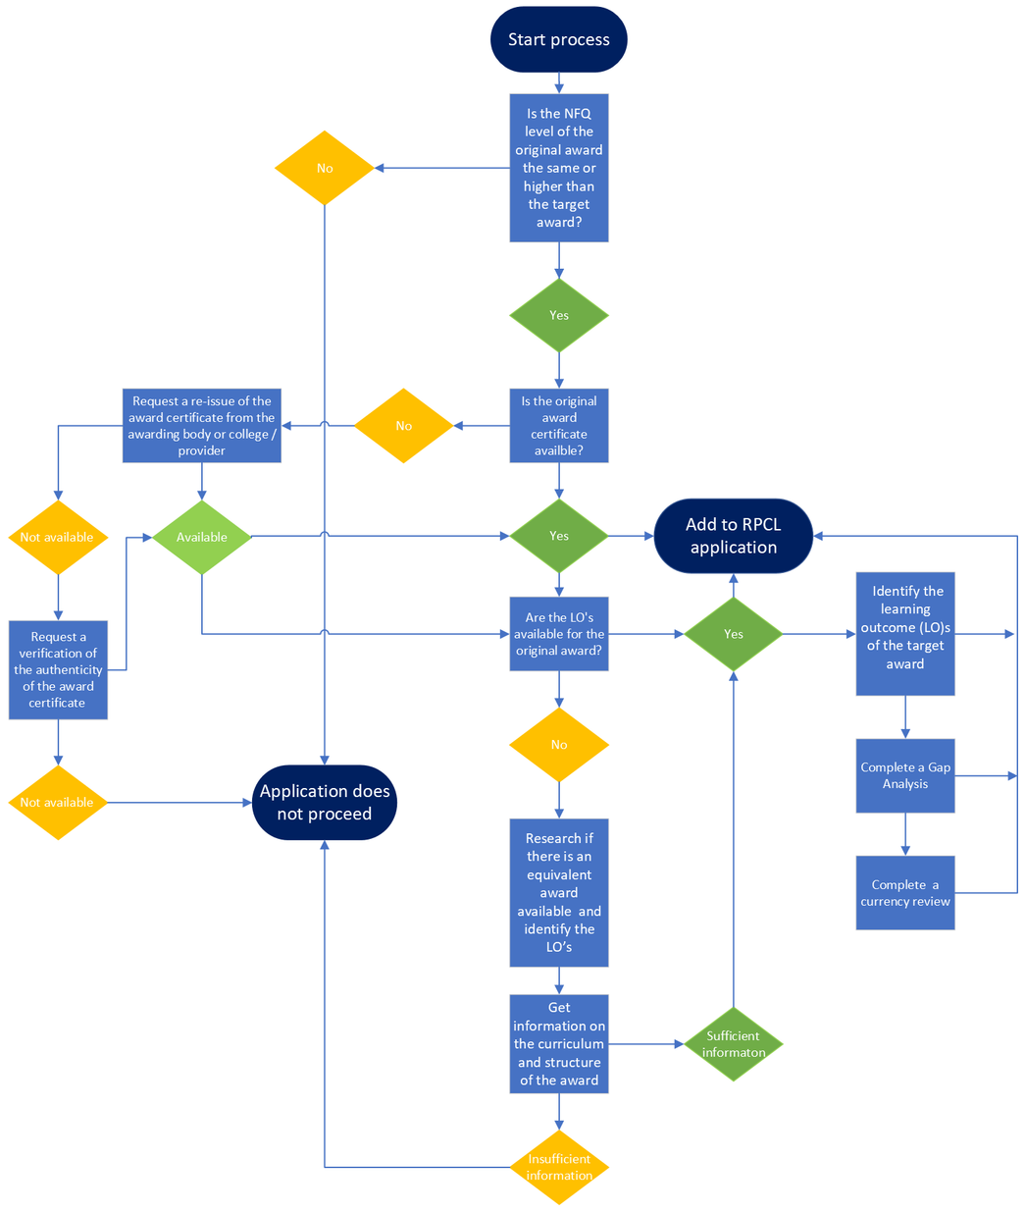
Исследование случая 5 - ППСО для освобождения
  Признание предшествующего сертифицированного обучения (не освобождения)
  Последовательность процесса принятия решения по заявке на ППСО
  Пример заявителя, обладающего сертификатом Американского университета в Париже, который может быть сопоставлен с квалификацией Уровня 5 по направлению «Коммуникации»
  Процесс ППСО включает: анализ пробелов и проверку актуальности

Slide 57
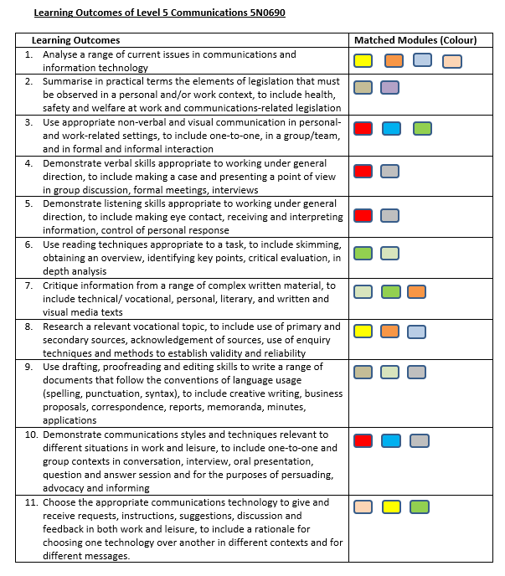
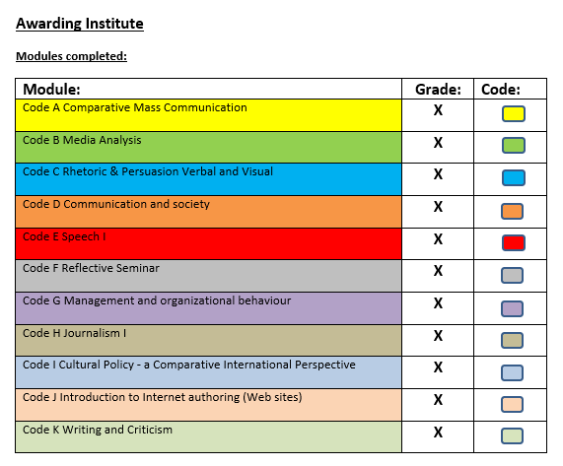

Исследование случая 5 - ППСО для освобождения

Slide 58
Исследование случая 6
  Исследование случая, иллюстрирующего, как Национальная рамка квалификаций (НРК) поддерживает признание предшествующего обучения
  ППО для сотрудника KCETB

Slide 59
Исследование случая 6 - Сотрудник KCETB
Предыдущие сертификаты (ППСО) | Портфолио подтверждающих документов для ППО | Пробелы, выявленные по результатам оценки
Сертификат в области трудового права | Заявка на работу на основе компетенций | Корректура (задание)
Сертификат по подготовке сотрудников пенсионного фонда | Взаимодействие на рабочем месте и продвижение (док./оценки) | Роль администратора (задание)
Квалификация Уровня 5 по обслуживанию клиентов | Коммуникации (док./оценки) | Личностное развитие (задание)
Трудовое право, институт CIPD | Лидерство и управление (док./оценки) | Управление ресурсами фронт-офиса (задание)
Управление персоналом, институт CIPD | Администрирование фронт-офиса и обслуживание клиентов (док./оценки)
Учебный курс по административным циклам и процессам пенсионного сектора (PAPS)
Обучение в сфере розничной торговли, Уровень 5 (несколько компонентов)
  Сочетание признания предшествующего сертифицированного обучения и признания предыдущего обучения на основе опыта
  Результат: присвоение полной квалификации Уровня 6 по направлению «Делопроизводство»
  Преимущества для заявителя

Slide 60
ППО в KCETB - Вывод
Notes:
60

Slide 61
ППО в KCETB
Возможности
Сильные стороны
Угрозы
Вызовы
    Уникальная возможность для заявителей получить признание своих формальных и неформальных навыков
    Предоставление обучающимся различных точек доступа к программам KCETB
    Высокая осведомлённость центра о предлагаемых услугах
    Экономически эффективный механизм предоставления аккредитации заявителям
    Надёжные процессы обеспечения качества (QA)
    Взаимодействие с работодателями для выявления возможностей ППО
    Ограниченные ресурсы для поддержки работы ППО
    Поощрение практики рефлексии у заявителей
    Управление ожиданиями заявителей

Slide 62



Каждая заявка уникальна
ППО в действии
Много обучения для всех
В основном очень положительные отзывы среди вовлечённых

Slide 63
Отзыв Nutri bio
«Опыт прохождения курса по консультативным продажам оказался полезным, стимулирующим и увлекательным. Работая в отрасли, мы часто воспринимаем нашу повседневную работу как должное.
Этот модуль курса заставил нас задуматься о нашем вкладе в организацию CAHG. Он научил меня тому, что мы предоставляем нашим конечным пользователям полный пакет услуг.
Например, мы проводим оценку минеральных ресурсов, программы дозирования и вакцинации, протоколы здоровья телят, отбор проб силоса и выполняем многие другие задачи, поддерживающие фермерское предприятие. Результаты обучения подчеркнули важность задач, которые мы выполняем ежедневно.
Курс также способствовал обсуждению идей между менеджерами бизнеса, что было особенно ценно после долгого периода ограничений из-за COVID, не дававшим нам всем вместе сидеть на лекции. Были моменты и стрессовые ситуации, когда хотелось рвать на себе волосы, потому что курс требовал более структурированной информации, однако это заставило нас задуматься и подталкивало нас вперёд.
Особая благодарность Совету ETB за организацию курса, за их время, энергию и преданность нам как участникам, а также нашей компании за то, что предоставили нам возможность получить дальнейшее образование в нашей организации.
Спасибо всем вам."
Notes:
63

Slide 64

Собираем пазл ППО по кусочкам

Slide 65

Вопросы и ответы

